Slide 1
Est-ce que tu « mèmes »?
Culture et citoyenneté québécoise
5e secondaire
Collectif Ensemble pour l’éducation citoyenne

Slide 2
Écrivez trois mots que vous associez à la plus belle des expériences de relations amoureuses que vous avez vécue ou que vous aimeriez vivre.
Lien Google forrm, Wooclap ou autre

Slide 3
D’ici au prochain cours :
Cherchez sur vos réseaux sociaux les mèmes, gifs ou courtes vidéos qui présentent des relations amoureuses, si possible chez les jeunes.
Choisissez les trois les plus viraux, donc qui reviennent le plus souvent - que vous les appréciez ou non.
Transmettez-les à votre enseignante ou enseignant AVANT le prochain cours.

Slide 4
Exemple d’identification de messages :
Crédit : Antonio Guillem

Slide 5
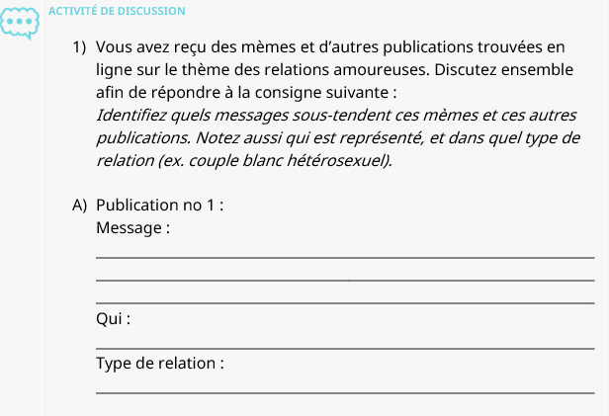
1) Question de discussion en équipe

Slide 6
Analyse des messages identifiés
Qu’est-ce qui ressort des messages viraux que voient passer les jeunes?
Est-ce que l’ensemble des jeunes du Québec peuvent se sentir représentés par ces images?
Si non, pourquoi?

Slide 7
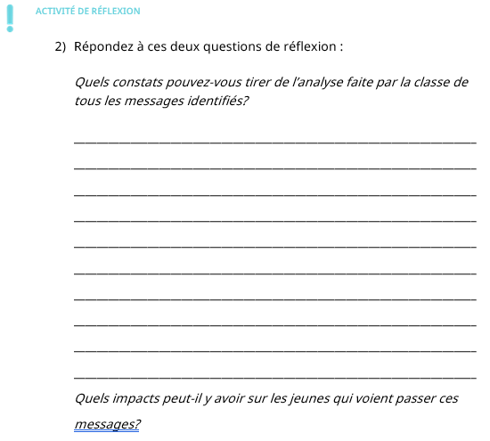
2) Question de réflexion en équipe

Slide 8
Compilation des réponses de la classe à la question initiale : 3 mots associés à une belle relation amoureuse
 | Catégorie 1 | Catégorie 2 | Catégorie 3 | Catégorie 4
Élément 1 | 4.5 | 2.3 | 1.7 | 5
Élément 2 | 3.2 | 5.1 | 4.4 | 3
Élément 3 | 2.1 | 1.7 | 2.5 | 2.8
Élément 4 | 4.5 | 2.2 | 1.7 | 7

Slide 9
Comparez les réponses de la classe aux messages viraux analysés. Y a-t-il des recoupements, des similitudes? Des différences subtiles ou marquées?

Slide 10
Résultats de l’étude PAJ 2011-2014

Slide 11
Pensez-vous que cette étude de 2011-2014 est toujours représentative des élèves québécois d’aujourd’hui? Pourquoi, selon vous?

Slide 12
Questions sur l’analyse et la comparaison
Y a-t-il des liens à faire entre les mots choisis pour une relation amoureuse et ceux qui définissent des relations interpersonnelles (donc non amoureuses) souhaitées?
Quels sont, selon vous, les facteurs personnels/sociaux qui peuvent influencer les choix des mots (âge, orientation sexuelle, expériences personnelles vécues, valeurs familiales, etc.)?
Quelles sont les limites ou les biais possibles relatifs à la cueillette des données et à l’interprétation des résultats de cette étude et du travail comparatif que vous venez de faire?

Slide 13
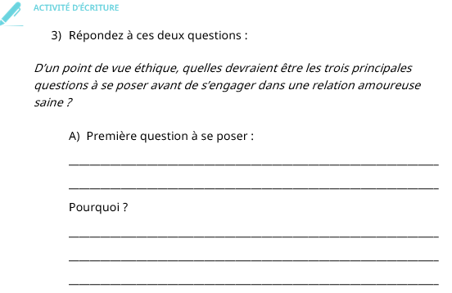
3) Question d’écriture en équipe

Slide 14
4) Activité numérique en équipe

Slide 15
Merci!

Slide 16
Mèmes

Slide 17
Diapo supplémentaire si besoin
Titre
Pour commencer une présentation, accédez à l’onglet Diaporama et sélectionnez À partir du début.
Titre
Pour afficher le mode Présentateur, en mode Diaporama, sur la barre de contrôle en bas à gauche, sélectionnez les points de suspension, puis Mode Présentateur.
Titre
Pendant votre présentation, les notes du présentateur sont visibles sur votre écran, mais ne sont pas visibles pour l’auditoire.
Titre
Le volet de notes est une zone qui apparaît en dessous de chaque diapositive. Appuyez dessus pour ajouter des notes.
Titre
Si le volet de notes n’apparaît pas ou s’il est complètement réduit, cliquez sur Notes dans la barre des tâches au bas de la fenêtre PowerPoint.

Slide 18
Diapo supplémentaire si besoin

